Slide 1
A importância das Associações no relacionamento entre fornecedores e indústrias
Roberto de Campos Sachs

Slide 2
ORPLANA
Associações
Fornecedores
ORPLANA
UNICA
CONSECANA:
CANATEC
Sistema ATR
Site CONSECANA
(SAPcana)

Slide 3
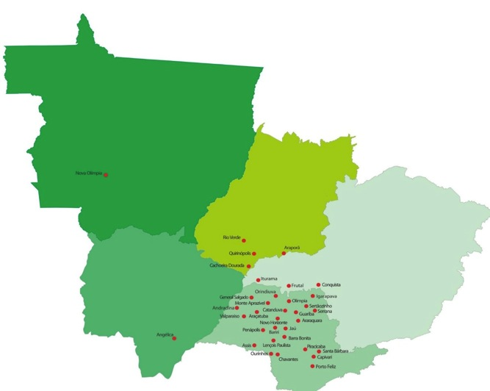
Perfil
1
4
1
2
Sede
25
Fundada em junho de 1976
Estrutura: sede em Piracicaba com mudança para Ribeirão
Conta com 33 associações
Cerca de 12.198 produtores

Slide 4
230
150
107
50

Slide 6
Perfil da Produção de Cana
Perfil dos fornecedores de cana-de-açúcar na safra 2014/2015 (considera os dados apurados no sistema ATR de Pagamento de Cana)
ESTRATOS DE PRODUÇÃO - SISTEMA ATR - SAFRA 2014/2015
ESTRATOS | Nº de produtores | % de produtores | Acumulado % | Área Média (ha) | Produção (t) | % de produtores | Acumulado % | kg de ATR/t
Menor que 1.000(t) | 8.695 | 44,2 | 44,2 | 7 | 4.613.605 | 3,4 | 3,4 | 139,47
De 1.001 a 6.000(t) | 7.820 | 39,7 | 83,9 | 39 | 24.032.955 | 17,5 | 20,8 | 139,40
De 6.001 a 12.000(t) | 1.512 | 7,7 | 91,6 | 130 | 15.518.254 | 11,3 | 32,1 | 138,71
De 12.001 a 25.000(t) | 877 | 4,5 | 96,1 | 256 | 17.676.109 | 12,8 | 44,9 | 137,67
De 25.001 a 50.000(t) | 472 | 2,4 | 98,5 | 521 | 19.372.589 | 14,1 | 59,0 | 137,62
De 50.001 a 100.000(t) | 187 | 1,0 | 99,4 | 1045 | 15.410.110 | 11,2 | 70,2 | 136,19
Acima de 100.000(t) | 118 | 0,6 | 100,0 | 4414 | 40.993.647 | 29,8 | 100,0 | 134,77
REGISTRADOS NO SISTEMA ATR | 19.681 | 100,0 |  | 89 | 137.617.269 | 100,0 |  | 137,10
Dos 19.681 produtores cerca de 12.198 fazem parte do sistema ORPLANA
91,6% dos produtores são pequenos e respondem por 33,2% da produção
8,4% dos produtores são médios e grandes e respondem por 66,8% da produção

Slide 7
Preço da tonelada de cana
Kg ATR/t
R$/kg ATR
Preço
R$/t
Monitoramento
Laboratório
Mercado

Slide 8
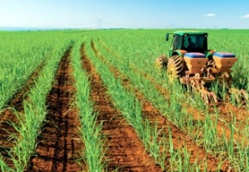
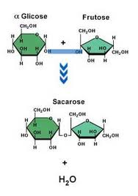
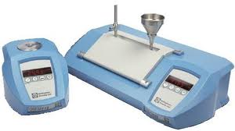
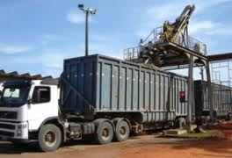
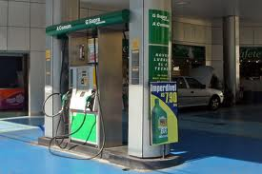
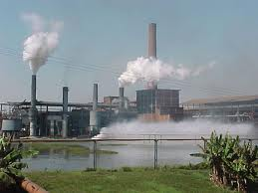
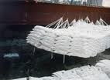
Custo cana
R$ /t cana
ce
Kg ATR / t
R$/kg ATR
Ef
f
Custo etanol
Preço etanol
f
Custo açúcar
Preço açúcar
%PMP

Slide 9
Mercado externo (US$)
Mercado interno
(R$) (CEPEA/ESALQ
Açúcar branco
(NYBOT)
Contratos +spot
Etanol anidro carburante
Etanol anidro industrial
Etanol hidratado carburante
Etanol hidratado industrial
Açúcar branco
(NYBOT)
Açúcar VHP
(NYBOT)
Etanol anidro
Etanol hidratado
Preço da cana
Monitoramento
Mercados
R$/kg ATR
ATR/ t
Preço/t
Laboratório
CONSECANA
Mix de produção
Curva de comercialização
Participação
Tributos
Relação:
Custo cana / custo açúcar + custo etanol

Slide 10

A ORPLANA é o elo integrador entre a produção de cana, o governo e a indústria
A ORPLANA é responsável pela consolidação dos interesses dos produtores de cana e argumentação junto ao Governo.
O Governo vê a ORPLANA
como a entidade centralizadora
do setor produtivo de
cana-de-açúcar, sendo o
meio para mudanças.
Por meio da ORPLANA, a indústria tem acesso à informações dos produtores independentes de cana e tem a oportunidade
de debater questões
específicas do setor
levando em consideração
a visão consolidada
da produção agrícola.
Governo
Indústria
Associações
As associações de produtores de cana, bem como os produtores independentes veem a ORPLANA como a oportunidade de comunicação com a indústria e governo.

Slide 11
Serviços Prestados pela ORPLANA
Assessoria técnica
  Treinamento de fiscais de laboratório das associações
  Vistorias de laboratórios das usinas
  Difusão de conhecimentos técnicos
Assessoria jurídica
  Serviços oferecido às associadas
Difusão de conhecimento entre associações do setor
Diálogo com órgãos públicos e privados e sociedade no âmbito nacional e internacional
Defesa do papel do produtor na economia e dos interesses desse setor.
Elaboração do Consecana juntamente com a UNICA
Atualização mensal do custo de produção

Slide 12






Relacionamento com outras entidades
A ORPLANA participa e mantém relacionamento com entidades representativas e projetos do setor no Brasil e no Mundo.
Atuação em conjunto com a União da Indústria de Cana-de-Açúcar (CONSECANA)
Entidade filiada á Associação Mundial de Produtores de Cana e Beterraba que é um fórum de debate que contempla mais de 70 países.
WABCG
Câmara Setorial
Participação na Câmara Setorial de Açúcar e Etanol que discute políticas públicas pra o setor sucroenergético
Programa da Secretaria do Meio Ambiente do Estado de São Paulo responsável pelo PROTOCOLO AGROAMBIENTAL
Participação do Conselho Superior do Agronegócio - FIESP
COSAG
Participação do Instituto Pensar Agropecuária – PensarAgro

Slide 13
Serviços prestados pelas Associações
Assistência Agronômica
  Extensão Rural - Novas tecnologias
  Recomendações técnicas
  Recomendação de variedades
  Produção de mudas
  Recomendação de adubação
  Custo de produção
  Topografia e Georreferenciamento
  Controle biológico
  Controle de perdas na colheita
Planejamento e controle
  Fiscalização da entrega de cana nas unidades industriais
  Conferencia de pagamentos
  Capacitação e treinamento
  Laboratórios de análises cana, solo, nematoides
Assistência Ambiental e trabalhista
  Certificação
  PEQ e comunicação de queimas
  Etanol Verde
  CAR
Ações de comunicação
  Jornais
  Revistas
  Sites e redes sociais
  malas diretas
Assistência médica e odontológica
Assessoria jurídica
  Análises de contratos
  Análises de legislações
  Consultas gerais

Slide 14

Ações Estratégicas e Estruturantes para o Fornecedor de Cana
Desenvolver programa de renovação e melhoria nos tratos culturais dos canaviais;
Melhorar a produtividade dos canaviais para redução da ociosidade nas indústrias;
Priorizar a qualidade dos plantios, em época e com variedades adequadas e fortalecer os viveiros de cana em áreas de produção de usinas e fornecedores;
Investir para melhorar eficiência do sistema de plantio mecanizado;
Investir para melhorar os sistemas de colheita mecanizada;
Promover maior disponibilidade de mudas para plantio em áreas de expansão;
Promover investimentos em irrigação;
Promover investimentos em agricultura de precisão;
Romper com o tradicionalismo que dificulta a absorção de novas tecnologias;
Fortalecer programa de comunicação;
Comunicar os benefícios sociais, ambientais e econômicos do etanol;
Promover a mudança de mentalidade com a troca do nome “fornecedor” por “produtor integrado de cana”.
Promover investimentos em capacitação técnica visando reduzir tempo de aprendizado e evolução necessária em pessoas de cada região;
Notes:
A profissionalização da associação pode conferir uma maior proteção contra o privilégio de associados dirigentes em detrimento dos demais.

Slide 15
Ações Estratégicas e Estruturantes para o Fornecedor de Cana
Compartilhar experiências visando reduzir a curva de aprendizagem;
Desenvolver programas de educação e extensão;
Fortalecer os fóruns e as ações de bom relacionamento entre as indústrias e os produtores de cana;
Melhorar a ligação do setor industrial com produtores especializados (produtor parceiro) por meio da melhoria permanente do Consecana com instrumento de distribuição da renda gerada por todos os produtos do setor.
Fortalecer Associações e Cooperativas, com fusões e planejamento;
Promover a melhor integração de todo o sistema associativista do setor (Associações, Orplana, Feplana, Unica);
Aumentar o compartilhamento (consórcios) de ativos produtivos para se atingir escala;
Estruturar grupos de compras para redução de custos;
Desenvolver programas para a sucessão no campo;
Profissionalizar elos da cadeia ainda tradicionais elevando o status de todo o setor;
Desenvolver modernas ferramentas de gestão para propriedades rurais facilitando sua utilização;
Utilizar técnicas ambientalmente corretas para consolidar a sustentabilidade no setor;
Buscar sistemas de certificação da produção;
Notes:
A profissionalização da associação pode conferir uma maior proteção contra o privilégio de associados dirigentes em detrimento dos demais.

Slide 16
Recados para encerrar
Fornecedores, associem-se a uma associação e busque orientações
Associações, filiem-se à ORPLANA e prestem serviços aos seus associados
Usinas, filiem-se a UNICA e informem corretamente e assiduamente os dados de produção e qualidade ao Sapcana e Sistema ATR, respectivamente
Usinas, informem corretamente, dentro dos prazos estabelecidos, os preços de venda dos produtos ao CEPEA
Demais interessados, assinem o site www.consecana.com.br

Slide 17
Obrigado!
robertosachs@canacap.com.br

Slide 18
